Slide 1
সবাইকে স্বাগতম

Slide 2
শিক্ষক পরিচিতি
মোঃনুরুল হক
সহকারি শিক্ষক (আই সি টি)
ঝলম উচ্চ বিদ্যালয় ও কলেজ ঝলম, বরুড়া, কুমিল্লা ।
মোবাইল নম্বর:01719-851592

Slide 4
শ্রেণি-৭ম বিষয়-তথ্য ও যোগাযোগ প্রযুক্তি
অধ্যায়-2য়
সময় : ৫০ মিনিট
তারিখ-

Slide 5
আজকের পাঠঃ মেমোরি স্টোরেজ ডিভাইস

Slide 6
শিখন-ফল:
এই পাঠ শেষে শিক্ষার্থীরা
* মেমোরি ও স্টোরেজ কী তা বলতে পারবে।
* মেমোরির শ্রেণিবিভাগ করতে পারবে।
* RAM ও ROM কি তা বলতে পারবে।

Slide 7
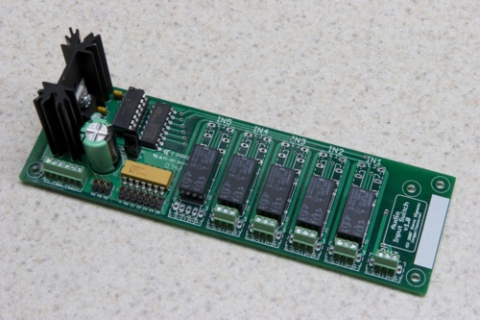
মেমোরি
।

Slide 8
মেমোরি ও স্টোরেজ ডিভাইস কি ?
তথ্য সংরক্ষণের জন্য যে স্থান গুলোকে প্রয়োজন হয়, তাকে মেমোরি ও স্টোরেজ ডিভাইস বলে।

Slide 9
বিট , বাইট, কিলোবাইট, মেগাবাইট, গিগাবাইট, গিগাবাইট
এক বাইট সমান আট বিট
8 বিট = ১ বাইট
1024 বাইট= ১ কিলোবাইট
1024 1024 বাইট= ১ মেগাবাইট
1024 1024 1024 বাইট = ১ গিগাবাইট
1024 1024 1024 1024 বাইট = ১ টেরাবাইট

Slide 10
প্রধান মেমোরি দুই প্রকার এর এর ভিডিও চিত্র

Slide 11
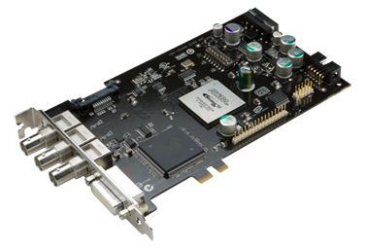
মাদার বোর্ডের মধ্যে মেমোরি ও স্টোরেজ ডিভাইস

Slide 12
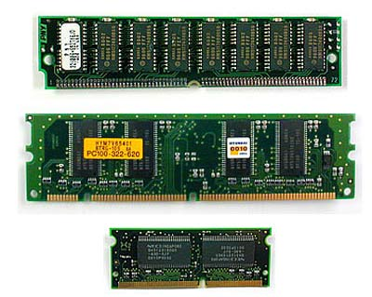
RAM
Random Access Memory

Slide 13
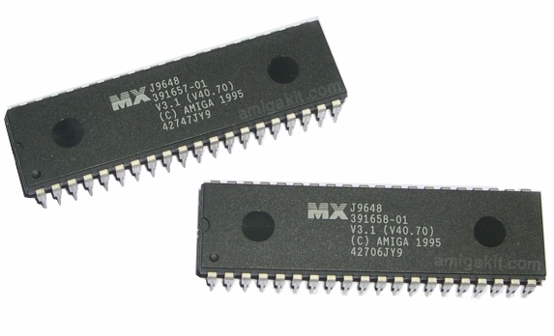
ROM
Read Only Memory

Slide 14
একক কাজ: সময়-০4 মিনিট
মেমোরি ও স্টোরেজ ডিভাইস কি ?

Slide 15
দলীয় কাজ
RAM ও ROM কি ?

Slide 16
বাড়ির কাজ
RAM ও ROM এর মধ্যে পার্থক্য লেখ?

Slide 17
সবাইকে ধন্যবাদ
আল্লাহ হাফেজ

